Slide 1


Metodologia de Anti-Consonância e Stress Test Jurídico em IA
O Desafio do Viés Confirmatório em Pesquisas Jurídicas com IA
Relato de Pesquisa & Guia de Trabalho

Slide 2






A Metodologia de Anti-Consonância Obrigatória
Mapeamento de Argumentos Contrários
Identificação de teses opostas em sua forma mais forte (steelman), evitando caricaturas.
Mudança de Perspectiva Institucional
Simulação da voz do Ministério Público ou de tribunais superiores para testar a resistência da tese.
Avaliação de Riscos Concretos
Foco em precedentes desfavoráveis e ambiguidades interpretativas que podem levar à rejeição.
Estratégias de Mitigação
Respostas estruturadas e classificação de objeções como neutralizadas, mitigadas ou dependentes.

Slide 3


Stress Test: O Papel do Juiz Cético
01
Suspensão de Presunção
O modelo ignora a intenção do usuário e assume que a tese inicial pode estar errada.
02
Cenários Decisórios
Simulação obrigatória de três desfechos: Acolhimento Total, Parcial e Rejeição Total.
03
Rigor Dogmático
Análise ancorada estritamente na jurisprudência do STJ/STF e na doutrina clássica.
04
Decisor Adversarial
A IA deixa de ser um assistente passivo para se tornar um crítico rigoroso da estratégia.

Slide 4

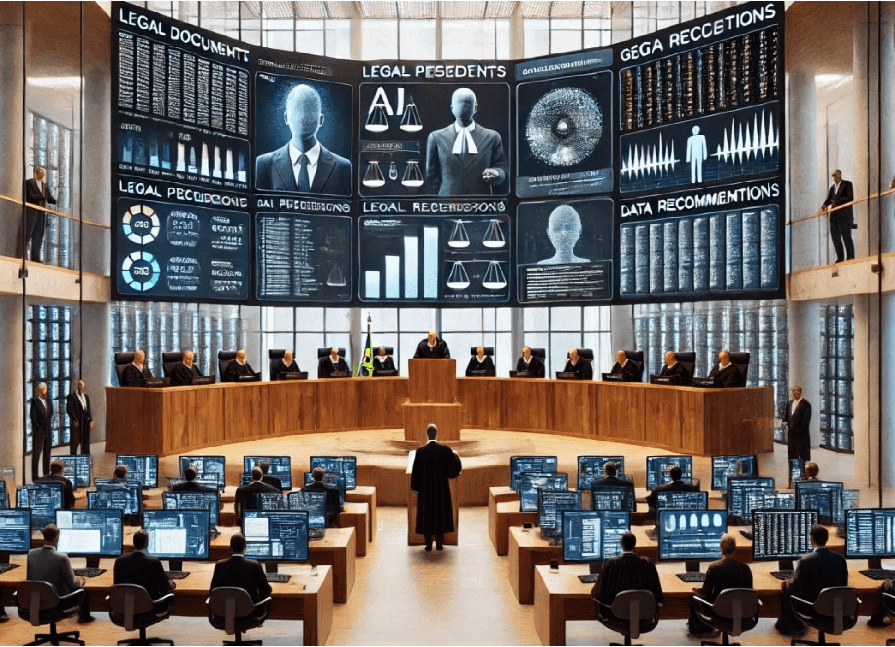



Hard Case 1: Acesso a Dados de Celular em Flagrante
Conflito Central
Urgência do crime permanente vs. Inviolabilidade de dados (Art. 5º, XII, CF).
Risco Identificado
Dificuldade em distinguir a apreensão física do aparelho do acesso informacional ao seu conteúdo protegido.
Cenário de Rejeição
Validação do acesso imediato sob o argumento de preservação de prova em crimes graves e urgentes.
Metodologia em Ação
Insight: Stress test revela vulnerabilidades estratégicas
A análise adversarial revelou a fragilidade de teses puramente garantistas quando confrontadas com a realidade policial.

Slide 5
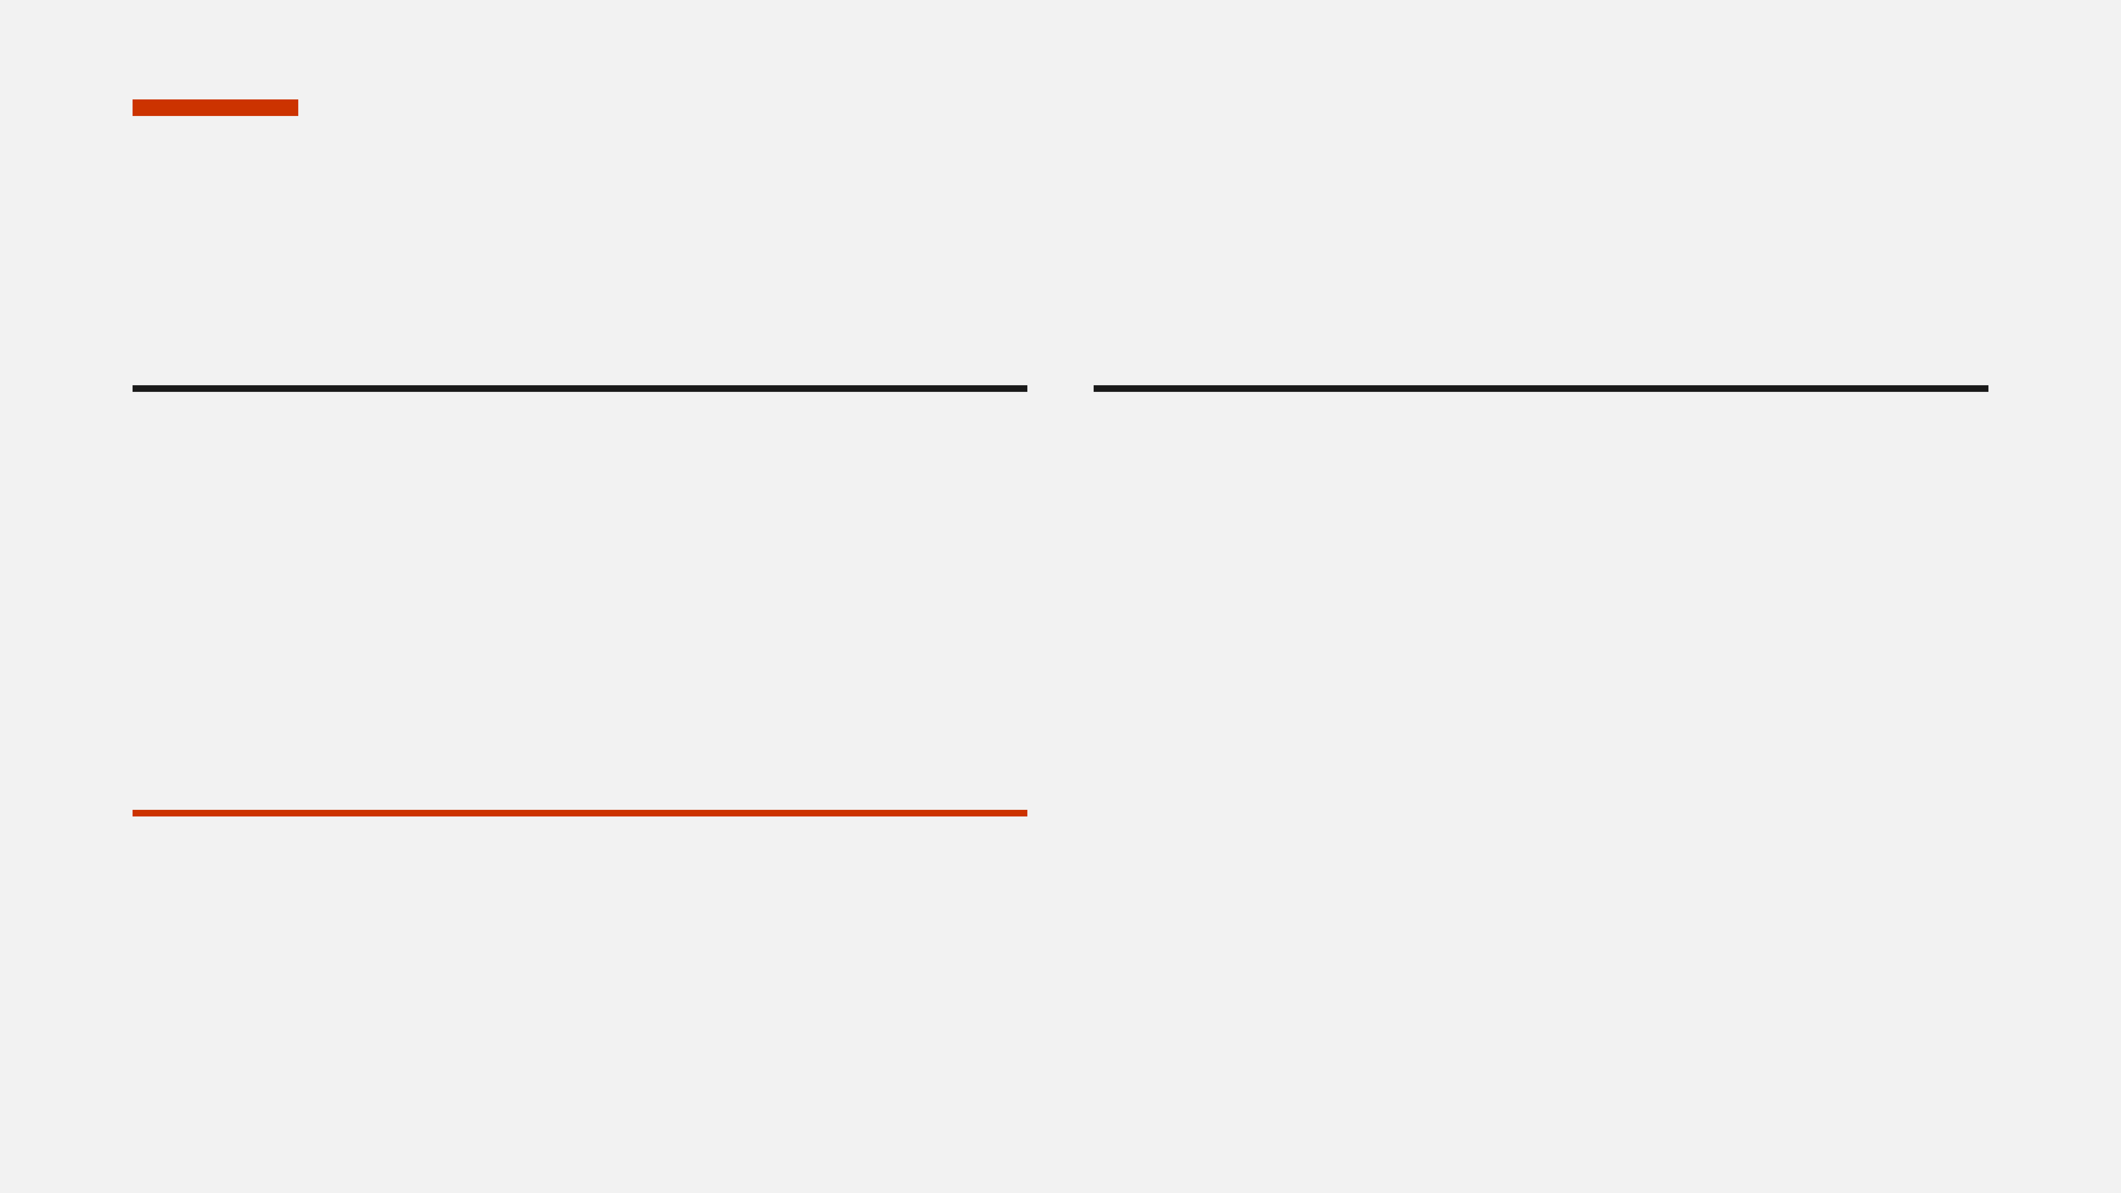
Hard Case 2: Bloqueio Unilateral em Plataformas Digitais
O Conflito
Risco Identificado
Autonomia Privada vs. Direitos Fundamentais
Dano Moral e Ônus Probatório
A jurisprudência oscila, mas há uma tendência de tratar o dano moral como problema probatório concreto, afastando a presunção in re ipsa.
Tensão entre a liberdade contratual das plataformas (Termos de Uso) e a eficácia horizontal dos direitos fundamentais dos usuários no ambiente digital.
Cenário de Rejeição
Insight Estratégico
Legitimidade do Bloqueio
Análise Multidimensional
Validação de suspensões baseadas na proteção da comunidade, prevenção a fraudes e exercício regular de direito previsto em contrato.
A metodologia forçou o enfrentamento direto entre o CDC e a Liberdade Contratual, evitando simplificações garantistas e antecipando defesas institucionais robustas.

Slide 6
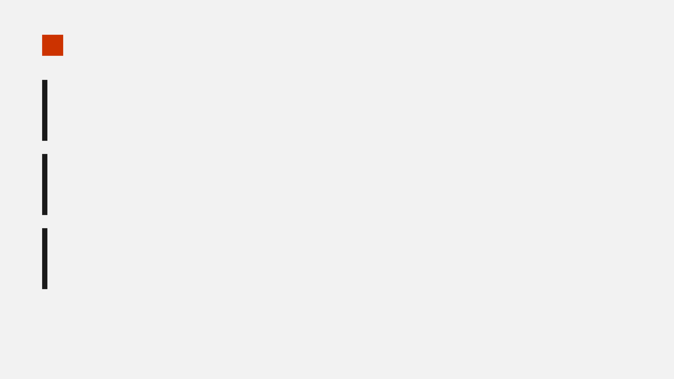
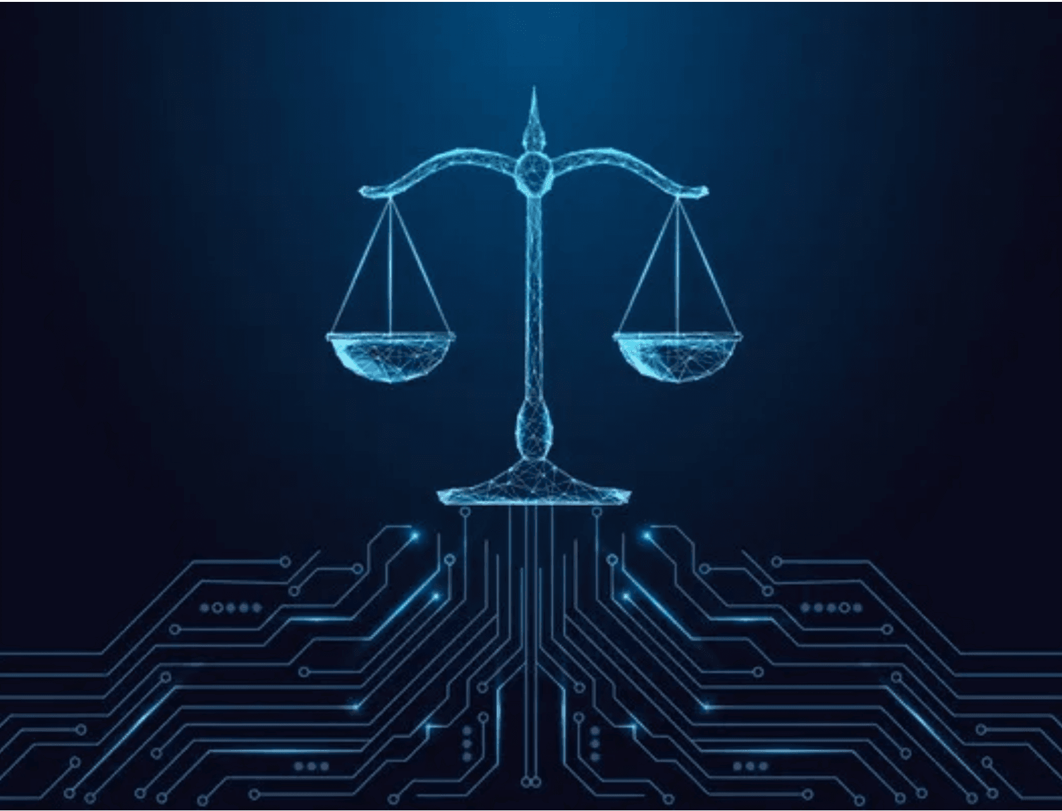
Hard Case 3: Opacidade Algorítmica e Credit Scoring
O Conflito Estrutural
Tensão entre a liberdade econômica (segredo de negócio) e os direitos fundamentais do consumidor à transparência e explicação (LGPD/CDC).
Risco de Accountability
A complexidade técnica das redes neurais não isenta o fornecedor do dever jurídico de justificar decisões que impactam a esfera do consumidor.
Cenário de Rejeição
O Judiciário pode reafirmar que o cálculo de risco é prerrogativa do credor, conforme a Súmula 550 do STJ, protegendo a "caixa preta" algorítmica.
Insight Metodológico
"A IA mapeou a 'inevitabilidade estatística' como um argumento de defesa robusto, forçando a tese autoral a ser mais específica e menos genérica."

Slide 7






Resultados: Da Engenharia de Prompt à Arquitetura de Raciocínio
Redução de Entropia
Densidade Cognitiva
Respostas menos opinativas e rigorosamente ancoradas em categorias jurídicas e precedentes reais.
Aumento significativo da carga analítica por token, eliminando redundâncias e textos puramente retóricos.
Auditabilidade
Estratégia de Impacto
Citações ABNT/BR obrigatórias integradas ao fluxo, permitindo verificação imediata de fontes e jurisprudência.
A arquitetura "Architect" transforma a IA em um simulador de risco judicial e ferramenta de alta performance.
Conclusão: O sistema está pronto para uso em advocacia estratégica de alta complexidade.

